Slide 1
Leaf anatomy

Slide 2
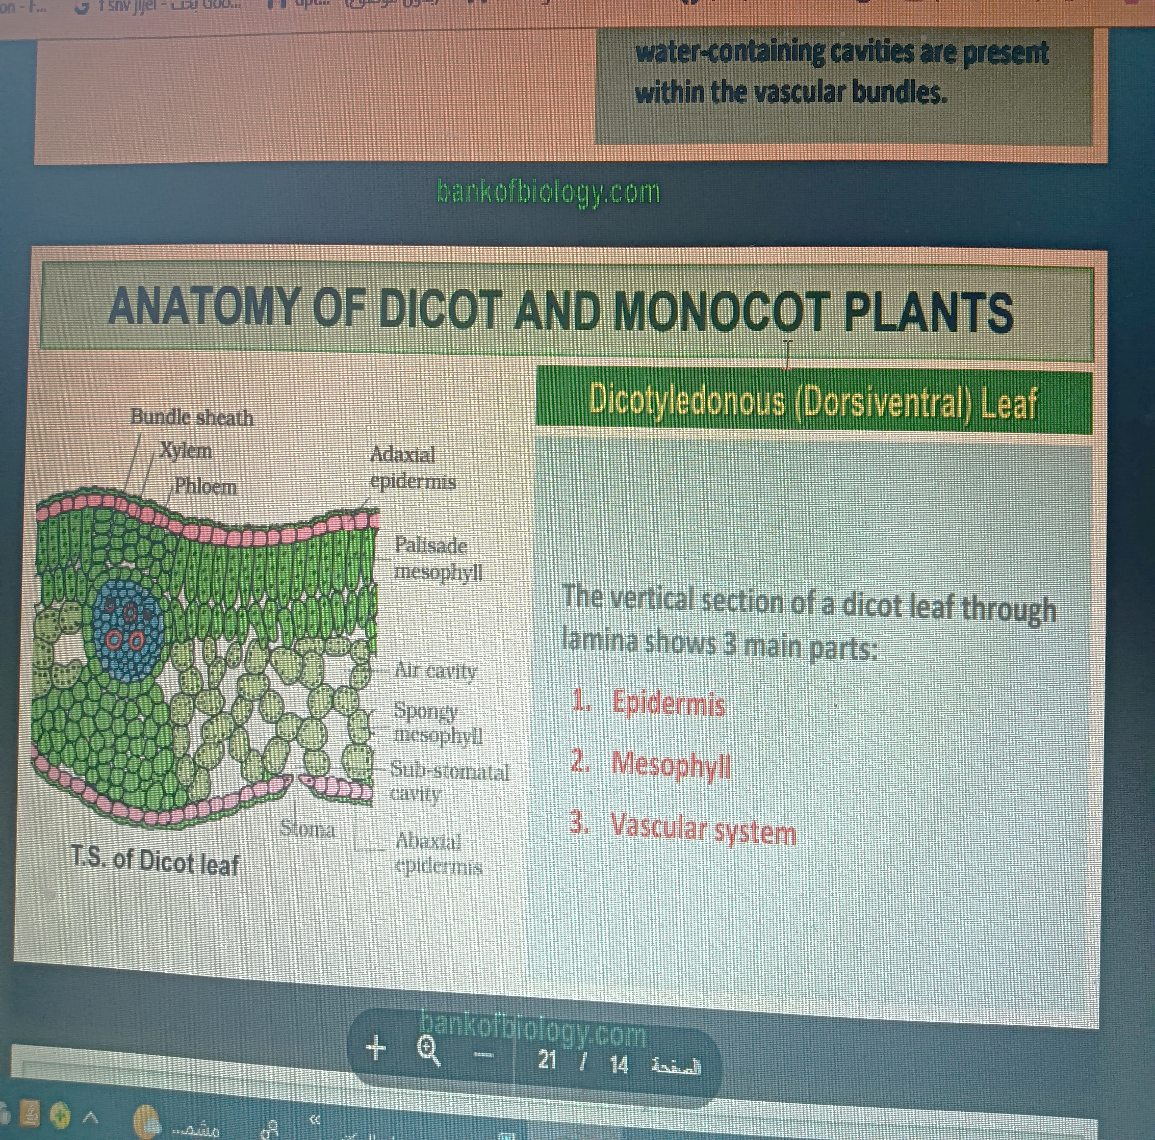

Slide 3
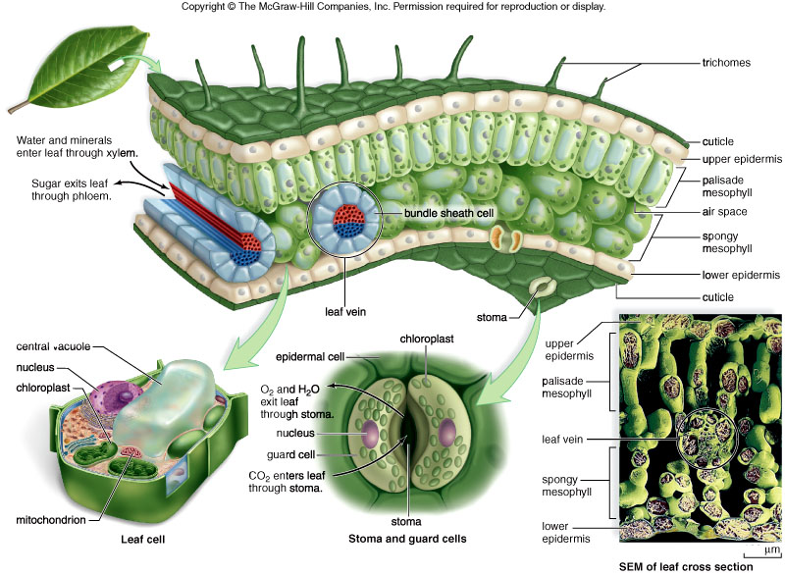
Leaf structure

Slide 4
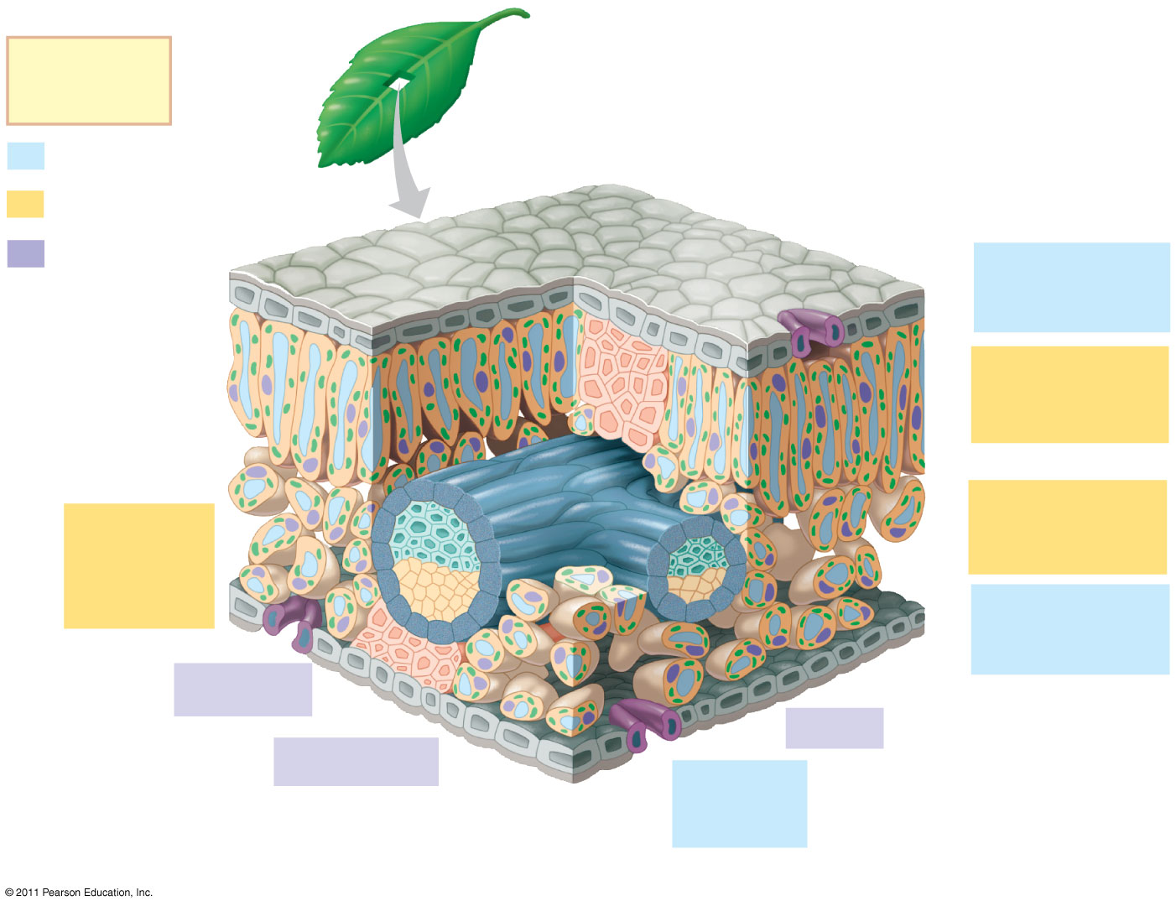
Leaf Structure
Key
to labels
Sclerenchyma
fibers
الياف السكليرونشيم
Dermal
Cuticle
Stoma
Ground
البشرة العليا
Vascular
Upper
epidermis
النسيج العمادي
Palisade
mesophyll
الحزم الوعائية
النسيج الاسفنجي
Bundle-
sheath
cell
Spongy
mesophyll
Lower
epidermis
الخشب
Xylem
البشرة السفلى
Vein
Cuticle
اللحا
Phloem
Guard
cells
Notes:
Figure 35.18 Leaf anatomy.

Slide 5
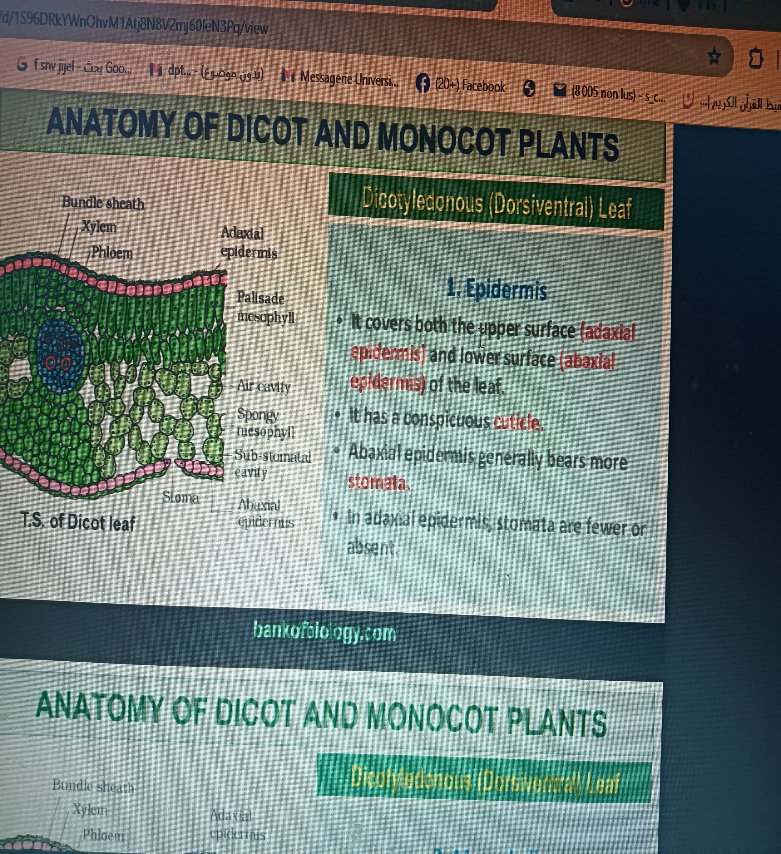

Slide 6
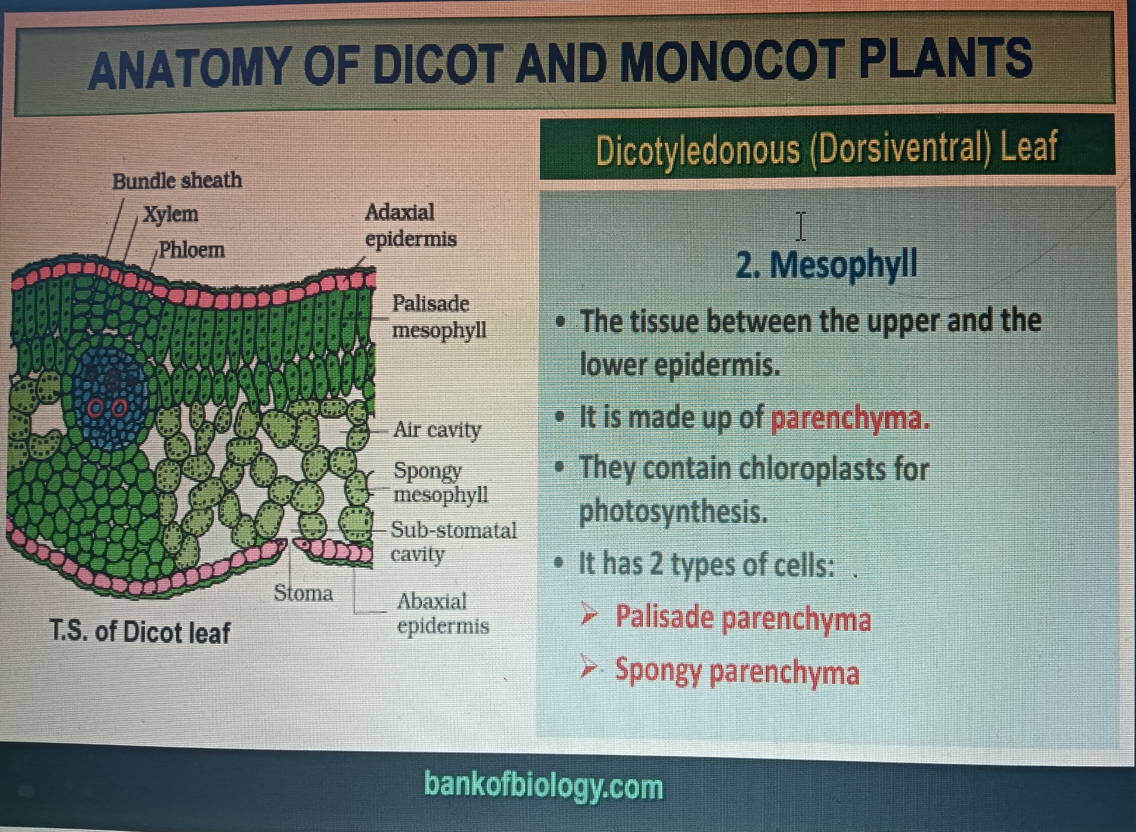

Slide 7
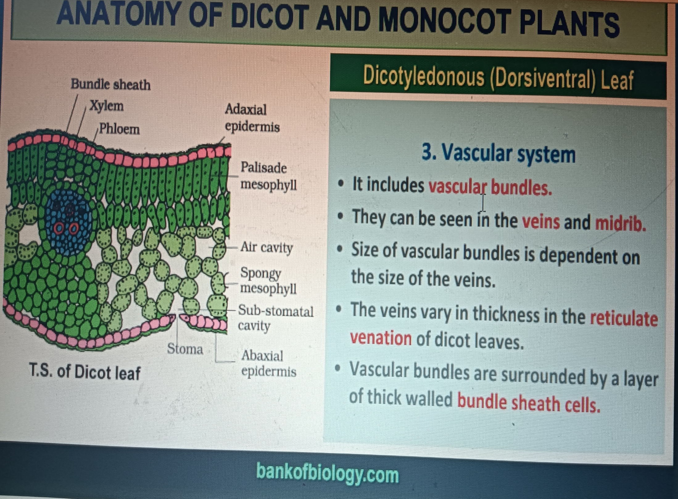

Slide 8
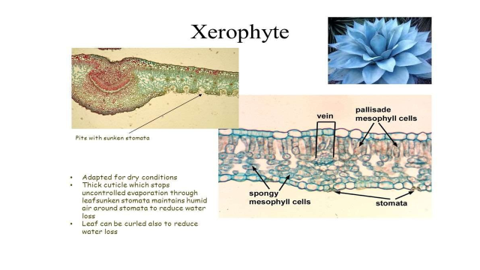

Slide 9
Anatmoy of monocotyledonous leaf

Slide 10
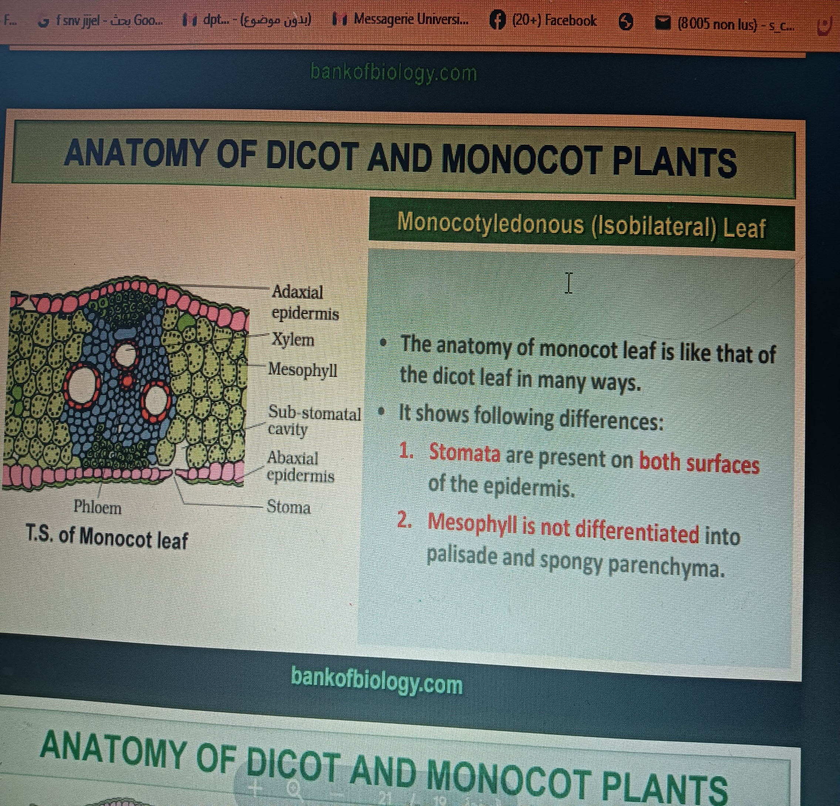

Slide 11
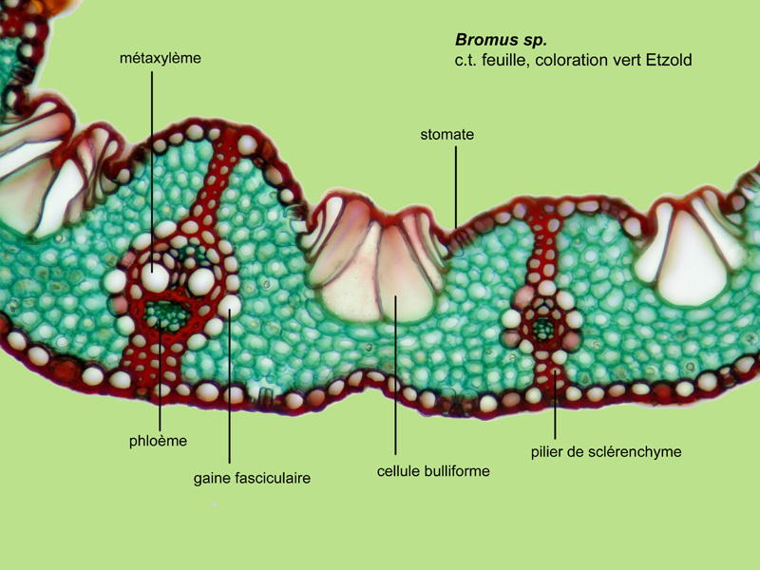
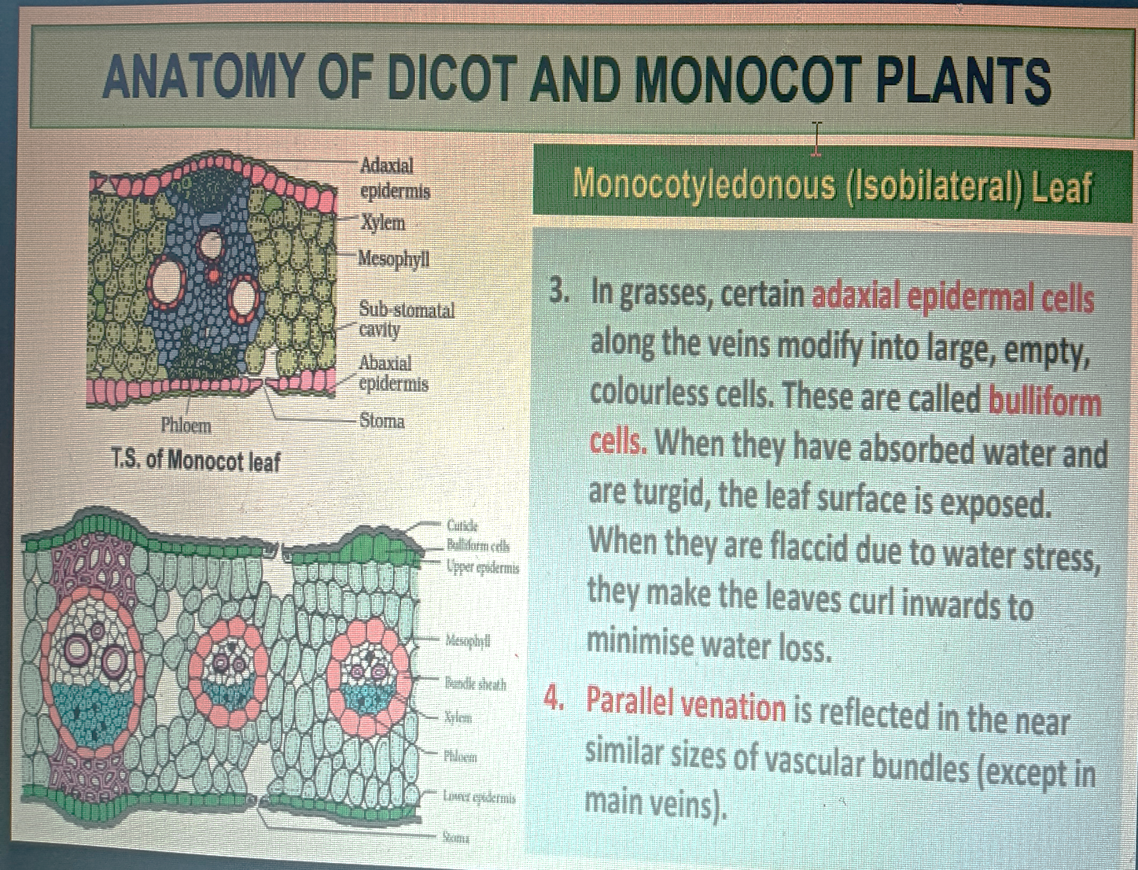
Bulliform cell

Slide 12
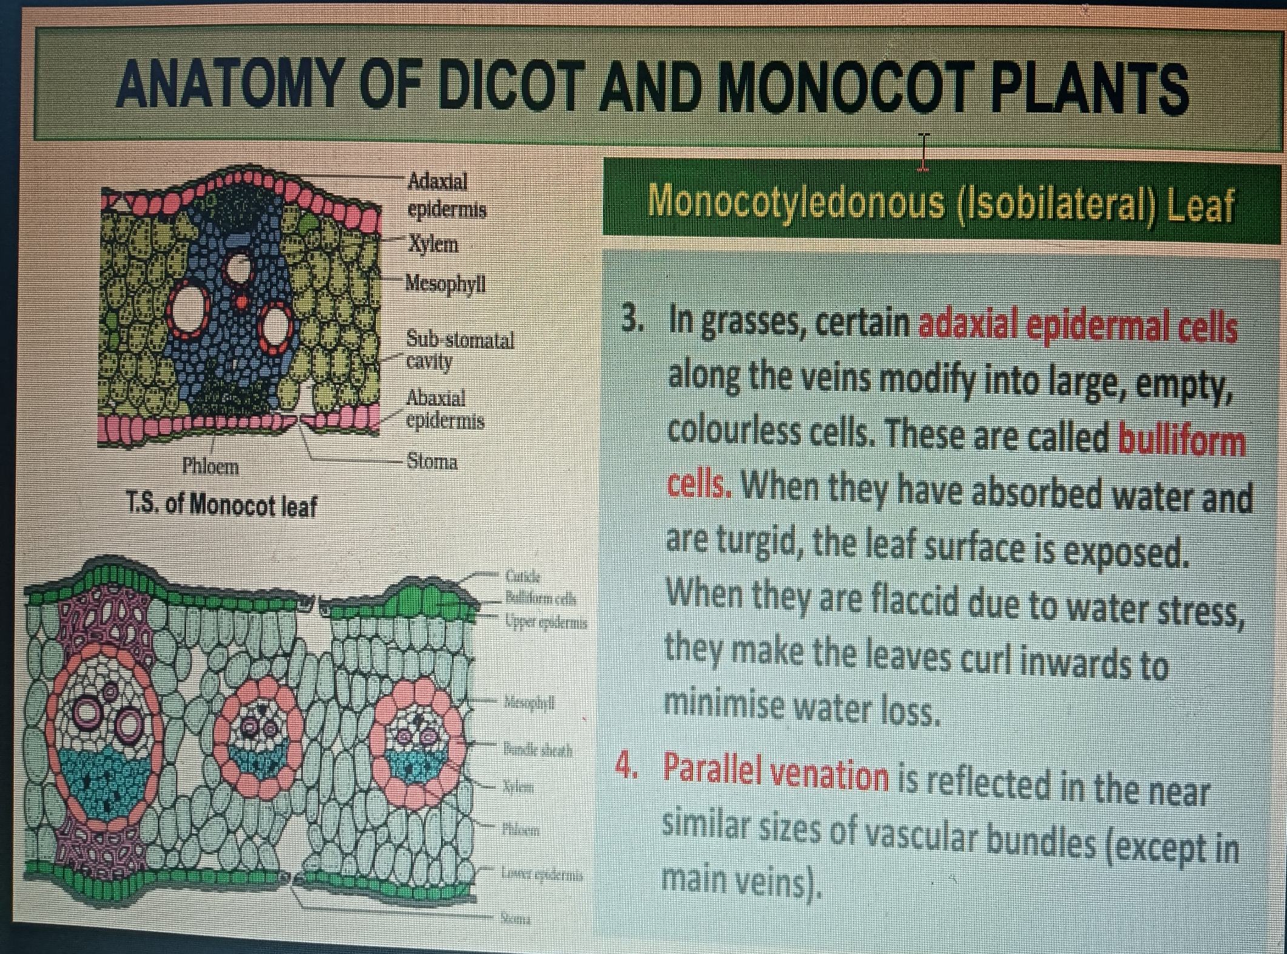

Slide 13
